Slide 1


OrtoCare
Conforto e saúde para seus pés

Slide 2




Equipe

Slide 3
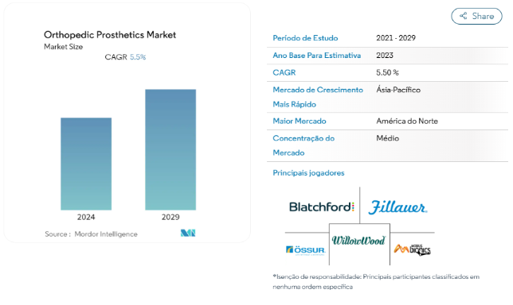
Pesquisa de Mercado
O estudo de mercado é fundamental para o crescimento de uma empresa e o desenvolvimento de um produto e sua melhoria contínua para ele continuar a ser competitivo. Certos fatores que impulsionam o crescimento do mercado incluem o aumento de casos de trauma e lesões acidentais, avanços tecnológicos e a carga crescente do osteossarcoma. Para que essa incidência diminua o uso de palmilhas ortopédicas é o mais recomendável por fisioterapeutas. As palmilhas, são também meio de correção da postura e auxiliam na melhora do movimento bem como a circulação sanguínea em pessoas que apresentam alguma deficiência locomotora. O mercado Brasileiro demonstra um crescimento de 3.108% de acordo com Agência Nacional de Vigilância Sanitária.
Fonte:https://www.gov.br/anvisa/ptbr/assuntos/noticias-anvisa/2016/precos-de-orteses-e-proteses-podem-variar-ate-3108

Slide 4
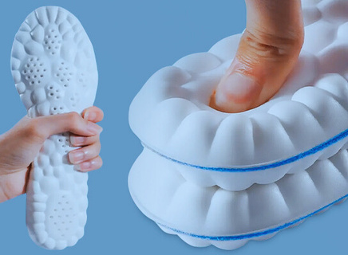
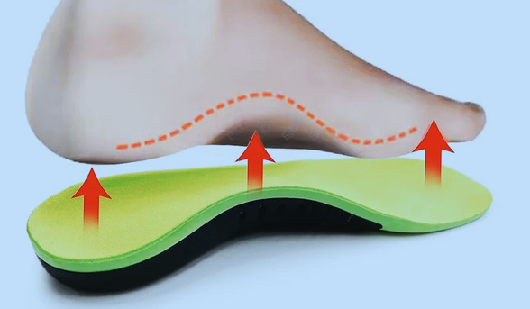
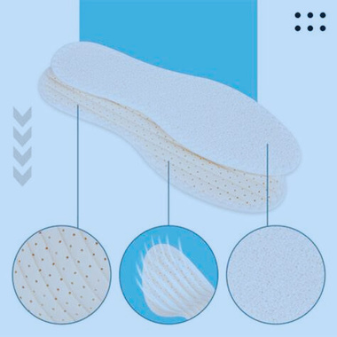
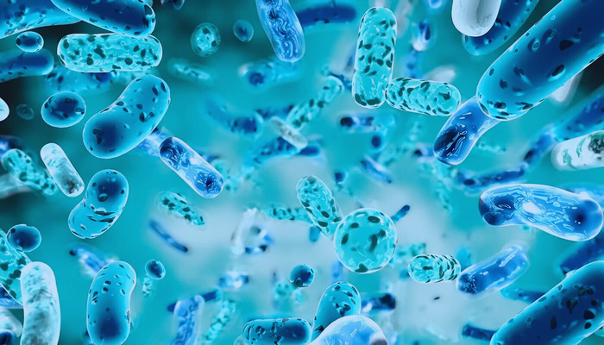
Requisitos do Produto
01
02
03
04
Conforto e Amortecimento: As palmilhas ortopédicas são projetadas para oferecer um alto nível de conforto, com camadas de amortecimento que absorvem impactos e reduzem a pressão nos pontos sensíveis dos pés. Isso ajuda a aliviar dores e desconforto, permitindo que os usuários realizem suas atividades diárias com mais facilidade.
Suporte Adequado: O suporte ao arco do pé é fundamental para evitar cansaço e dor. Nossas palmilhas oferecem um suporte personalizado que ajuda a manter seus pés alinhados, prevenindo problemas nas articulações, como joelhos e quadris.
Material Respirável: Usamos materiais que permitem a circulação de ar, mantendo seus pés frescos e secos. Isso é muito importante para evitar bolhas e desconforto, especialmente se você tem menor sensibilidade ao calor e à umidade.
Propriedades Antibacterianas: Nossas palmilhas possuem tratamentos antibacterianos que inibem o crescimento de bactérias e fungos. Isso é particularmente importante para pessoas com neuropatia, que estão em maior risco de infecções. Um ambiente mais limpo e seguro para os pés contribui para a saúde geral.

Slide 5
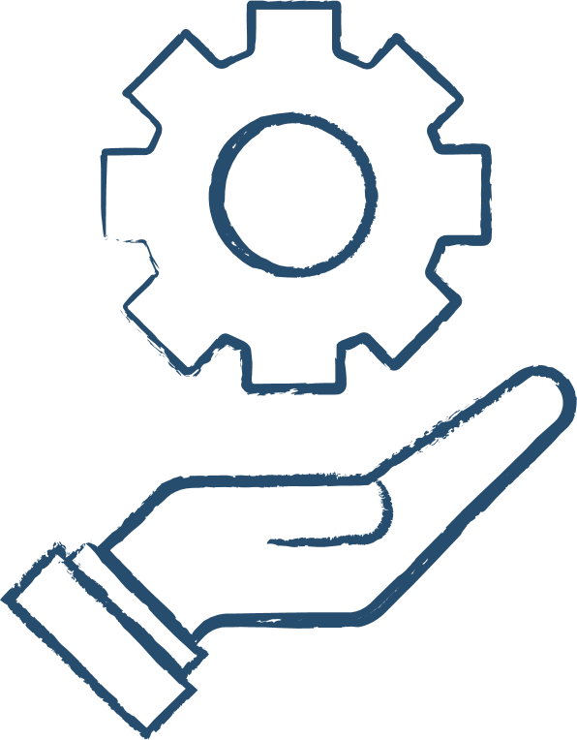
Normas
Técnicas
Importância das Normas Técnicas: As normas técnicas são fundamentais para garantir que nossas palmilhas ortopédicas atendam a rigorosos padrões de qualidade e segurança. Elas asseguram que cada produto ofereça o suporte necessário para quem sofre de neuropatia periférica, proporcionando conforto e eficácia.
Certificações Necessárias: Nossas palmilhas são certificadas por órgãos reconhecidos, como ISO 13485 que se refere aos sistemas de gestão da qualidade para dispositivos médicos, o que demonstra nosso compromisso com a qualidade. Essa certificação garante que você está escolhendo um produto que passou por avaliações rigorosas e atende às exigências do mercado.
Testes Realizados: Realizamos testes extensivos de conforto, resistência e durabilidade em nossas palmilhas. Esses testes garantem que cada par não só é seguro para o uso, mas também proporciona uma experiência agradável, mesmo durante longos períodos de uso.

Slide 6
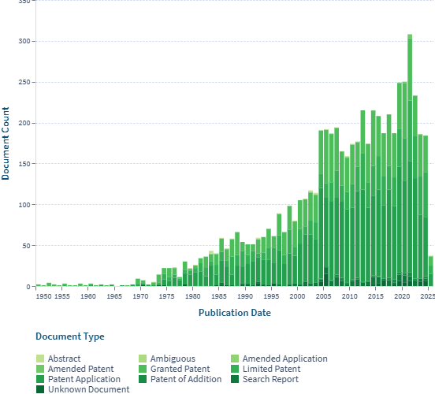
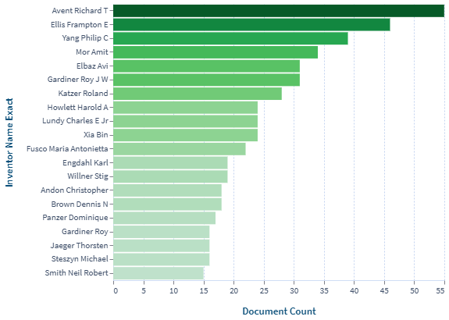
Patentes
Com o avanço da medicina juntamente com a tecnologia, ao longo dos anos vemos um aumento na publicação de patentes relacionadas no desenvolvimento de novas técnicas que ajudam no tratamento de doenças que afetam os pés. Vemos também quais são as empresas que mais contribuem para melhorar a saúde dos pés. Nesta seção compartilhamos algumas patentes publicadas. Utilizando sites de buscas como: Lens.org; Espacenet ; INP, você tem acesso as tecnologias aplicadas para cada produto.
2009/0049712 A1
2017/0156659 A1
2020/0163405 A1
2007/0033835 A1

Slide 7


Benchmarking de Mercado
Atualmente, o mercado conta com grandes empresas que são referências no setor, como Pés sem Dor e MuviPalmilhas. Com a evolução da tecnologia e um ambiente de negócios aquecido, inovações como impressão e escaneamento 3D, além de espumas de memória, podem abrir novas oportunidades para nós.
Aqui na OrtoCare, acreditamos que o acompanhamento individual de cada cliente é fundamental. Isso nos permite adaptar nossas soluções às necessidades específicas de cada pessoa, oferecendo produtos realmente customizados. Trabalhamos com PLA, um material termoplástico biodegradável e de baixo custo, que é perfeito para a impressão 3D de palmilhas. O melhor é que o PLA está disponível em várias opções, com diferentes características de flexibilidade e resistência, garantindo que possamos escolher a melhor solução para cada cliente.

Slide 8


05
A OrtoCare agradeçe sua atenção.

